Slide 1
Ну – ка книжка, повернись,
ну – ка сказка, покажись!

Slide 2
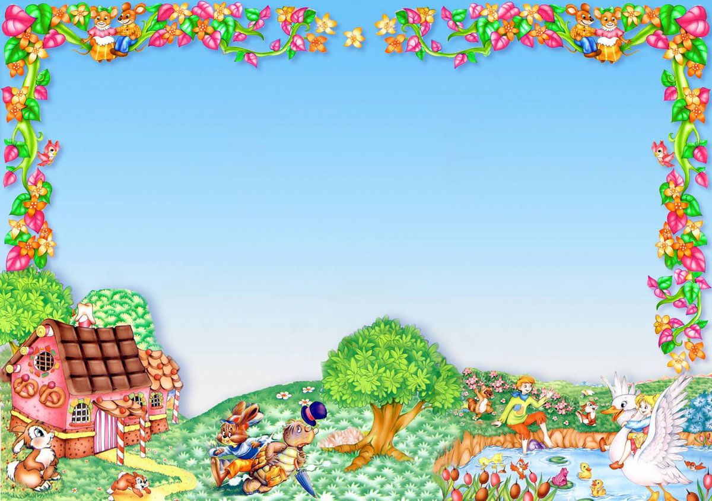
Сказка в гости к нам стучится - отворите душу ей! Что-то доброе случится - станем мы чуть-чуть добрей. В сказках всякое бывает, там чудес не перечесть, в сказках домики летают и волшебники в них есть!»

Slide 3
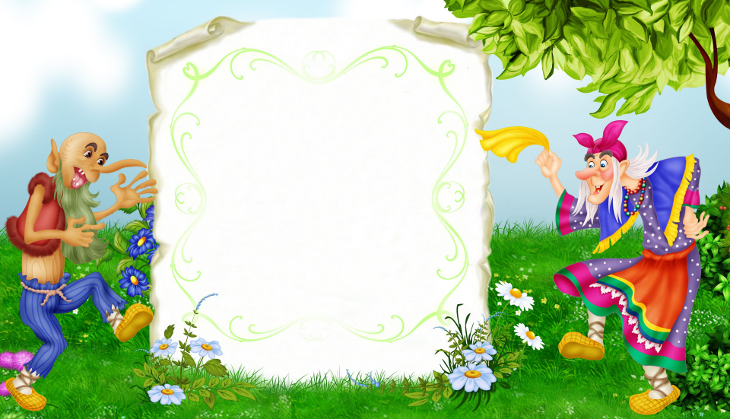
Большое значение в жизни детей имеет сказка. Сказки к нам пришли из глубины веков. Сказки слагал народ, запоминал и рассказывал друг другу. Ходили сказки по миру от одних слушателей к другим. Каждый рассказчик добавлял в сюжет сказки небольшие изменения и дополнения. Потом сказки стали собирать и записывать. Так сказки дошли до наших дней.

Slide 4
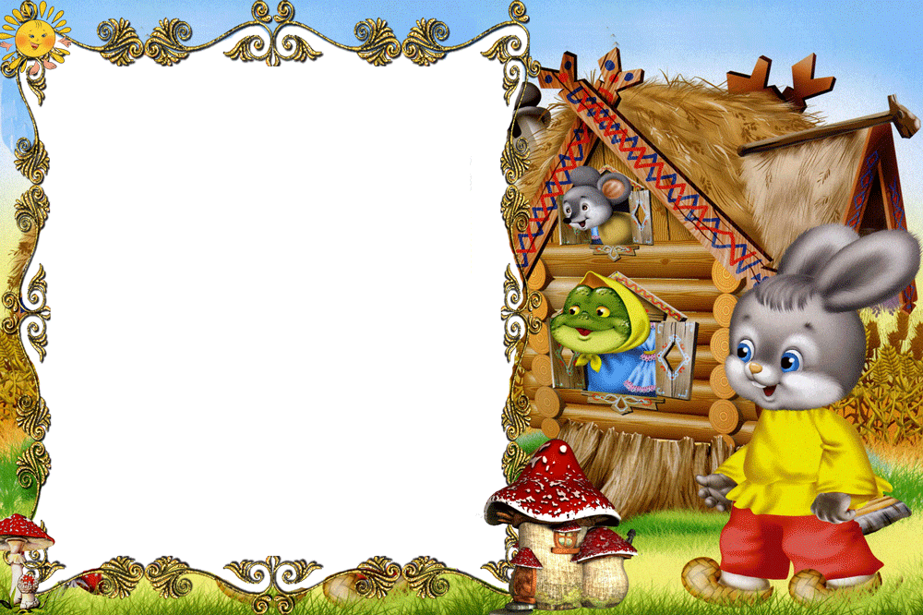
Домик в поле появился,
Он в жилище превратился
Всех зверюшек спрятать мог,
Что за сказка?

Slide 5
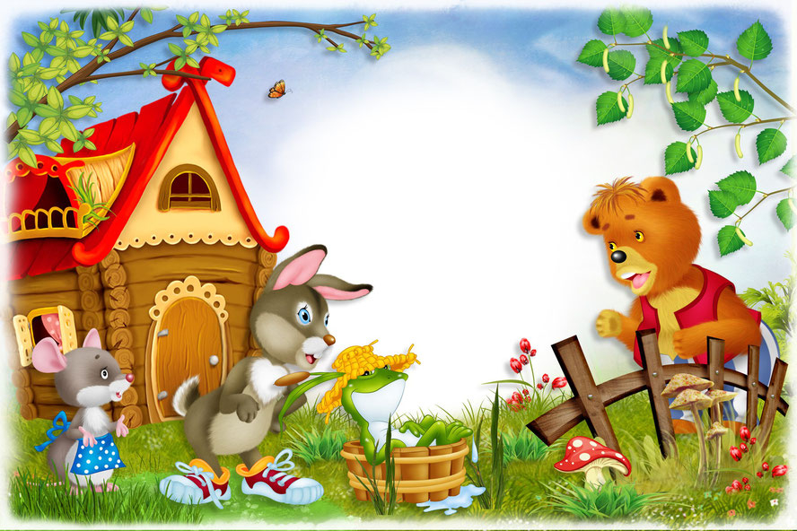
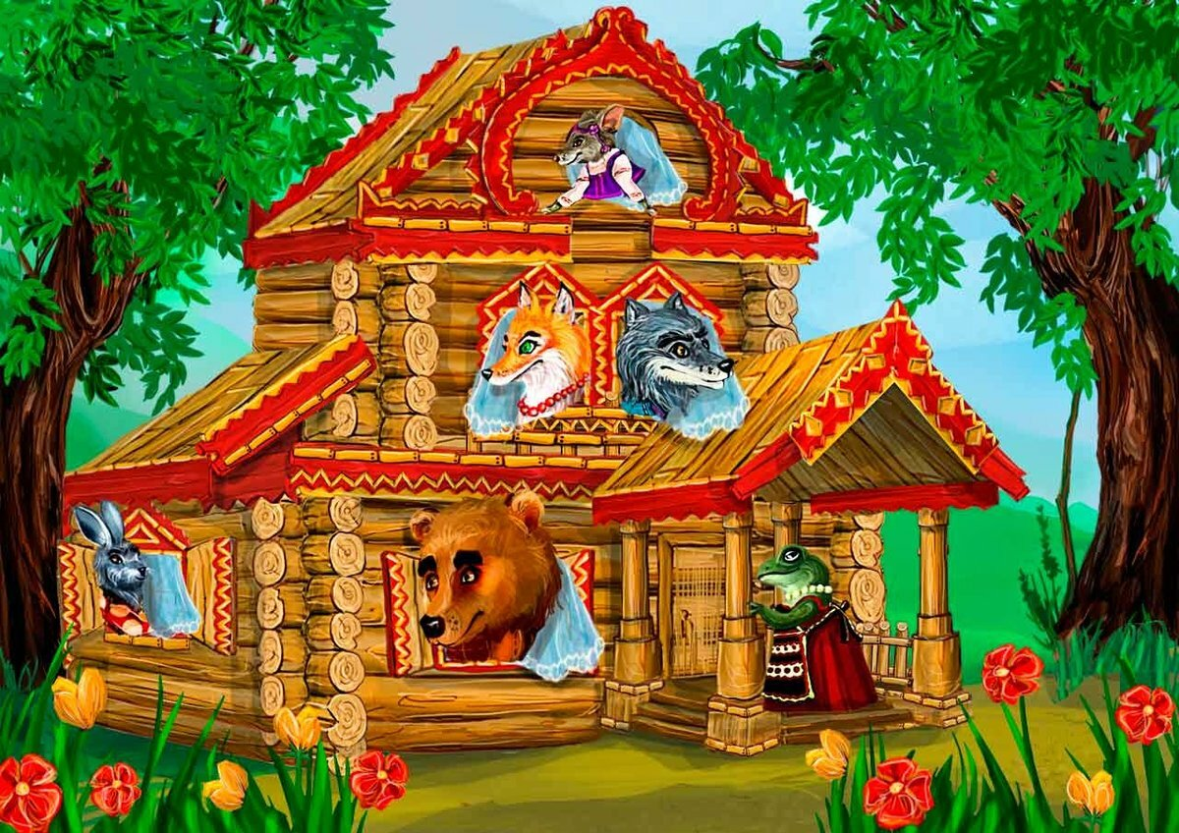

Slide 6
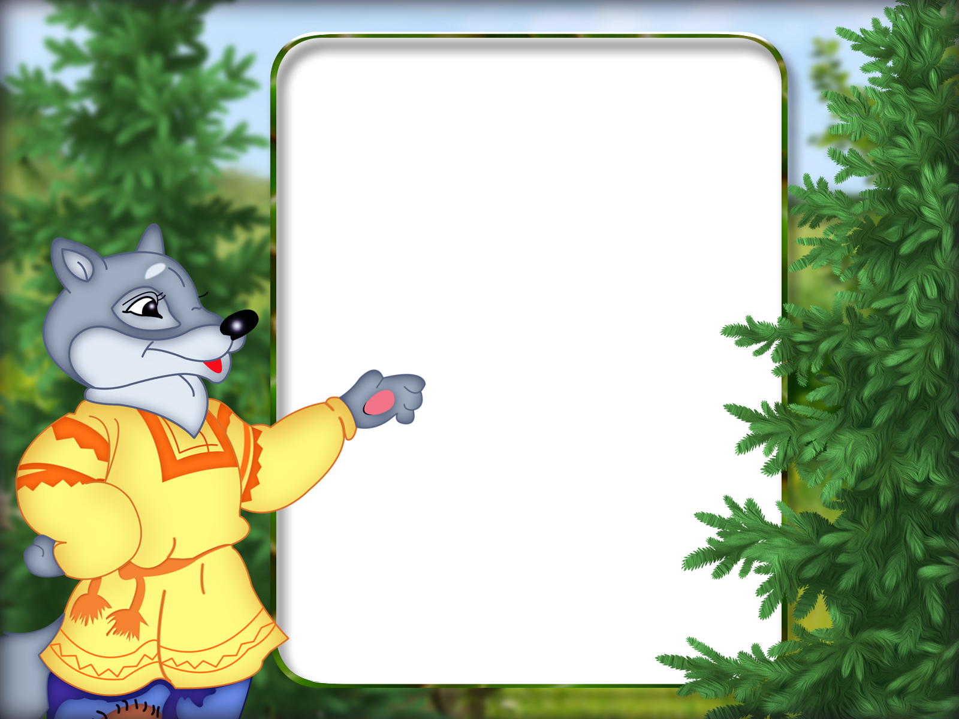
В лесу тёмном на опушке,
Жили дружно все в избушке.
Маму дети поджидали,
В домик волка не пускали
Эта сказка для ребят…

Slide 7
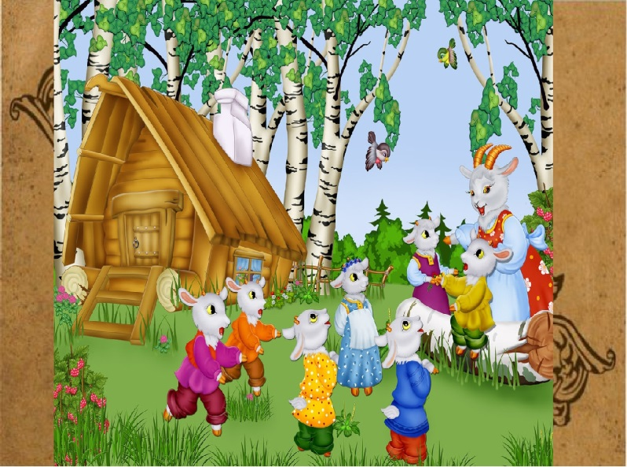
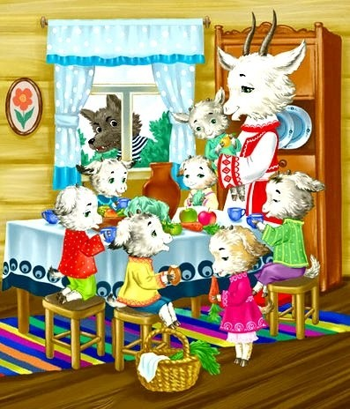

Slide 8
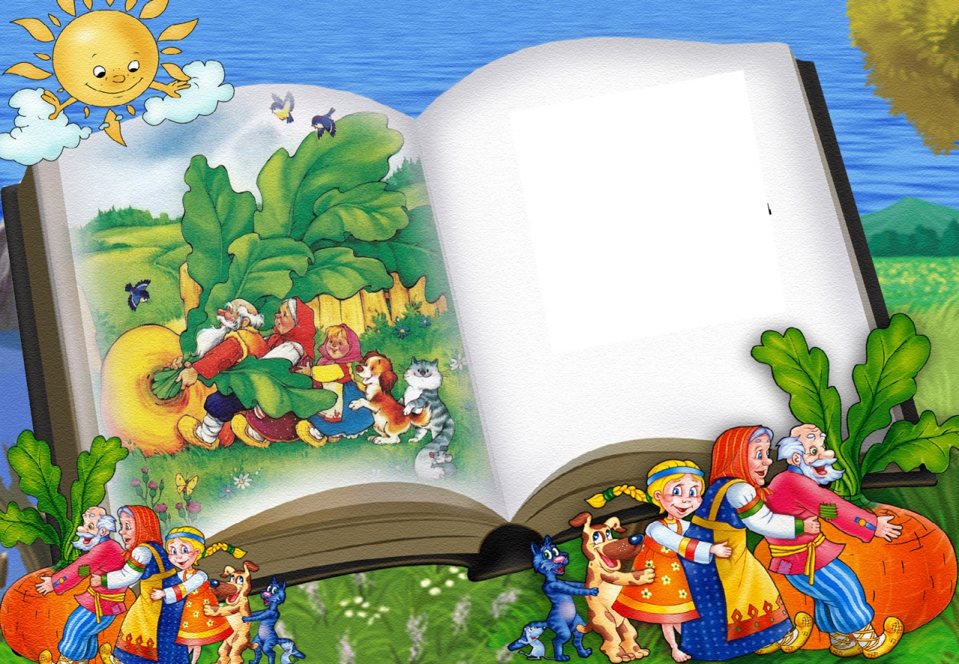
Кто же детке помогает,
Репку за ботву хватает,
Но в земле засела крепко
Несговорчивая …

Slide 9
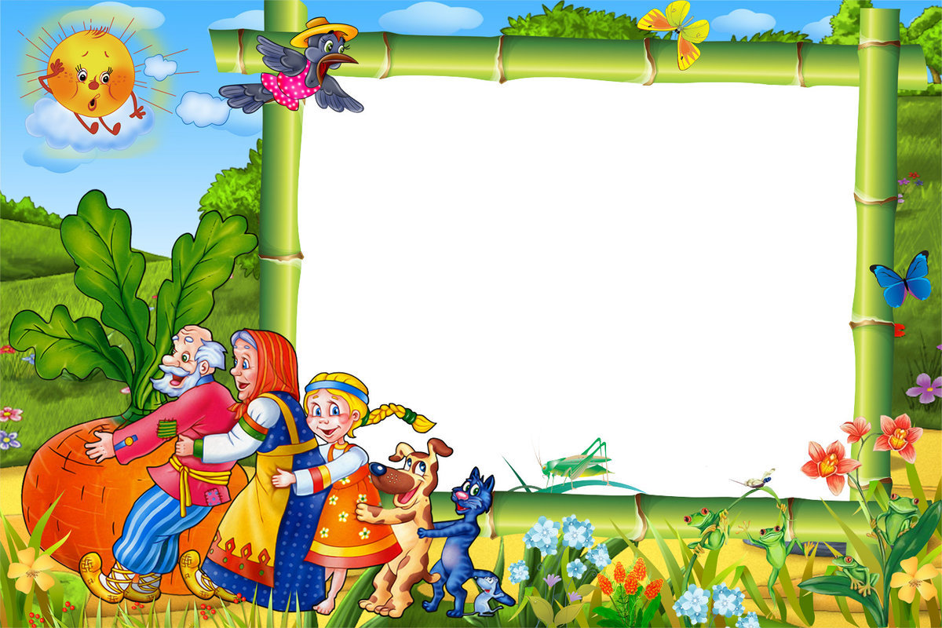

Slide 10
На тарелочке лежал,
Как остыл и убежал,
Встретил он зверей в лесу,
На беду свою – лису.
Ей попался на зубок
Круглый, вкусный…

Slide 11
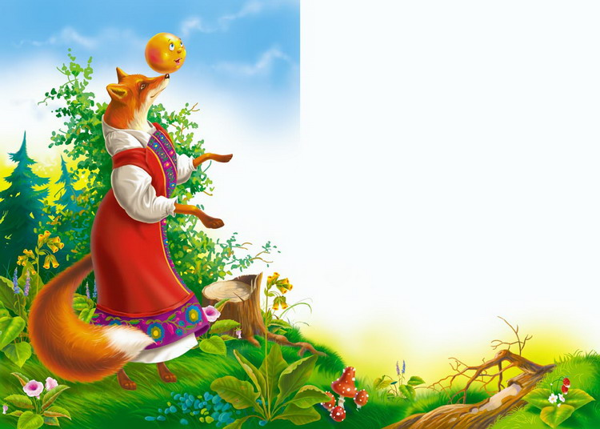

Slide 12
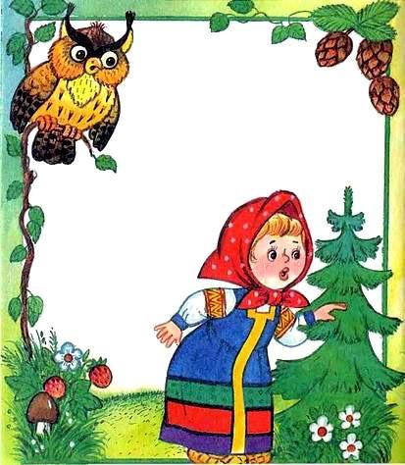
Отвечайте на вопрос:
Кто в корзине Машу нёс,
Кто садился на пенёк
И хотел съесть пирожок?
Сказочку ты знаешь ведь?
Кто же это был?...

Slide 13
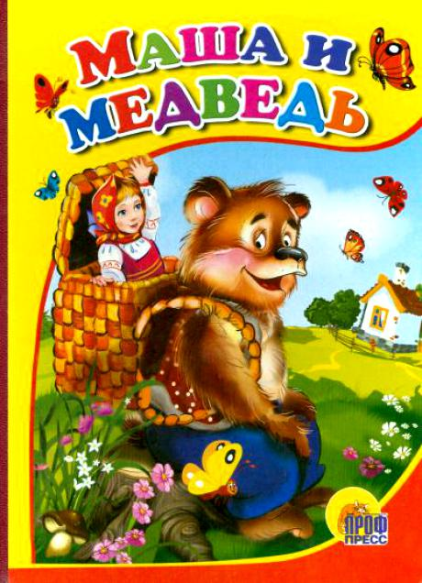
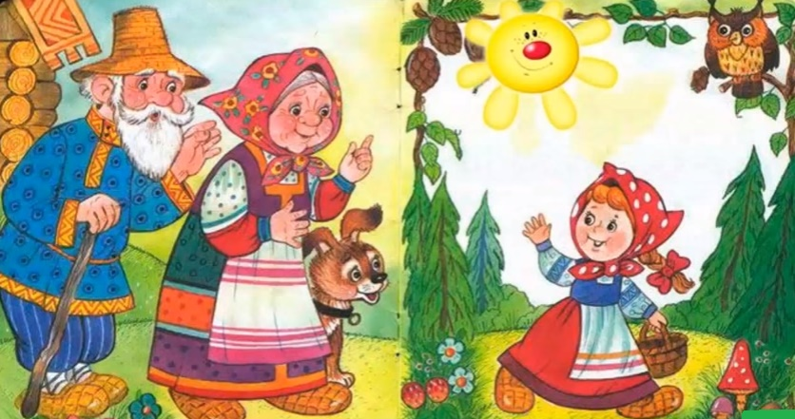
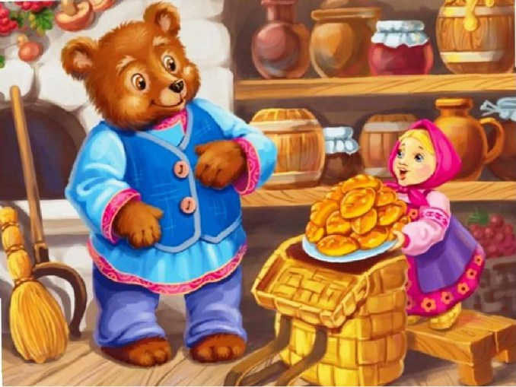

Slide 14
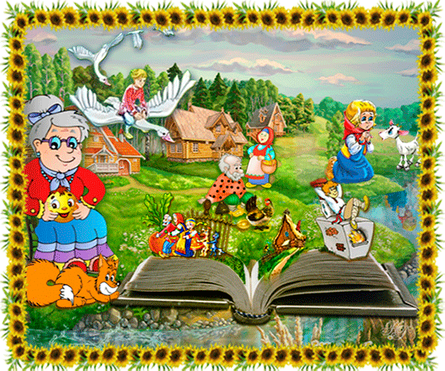
В каждой сказке есть намёк,
добрым молодцам – урок

Slide 15
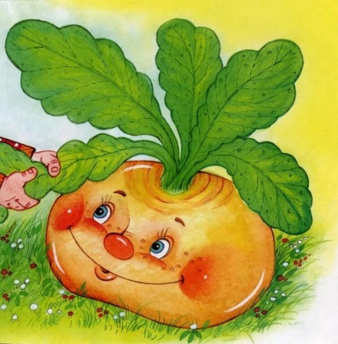
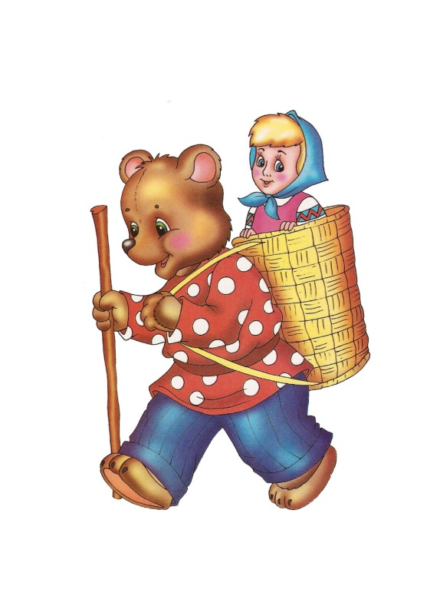
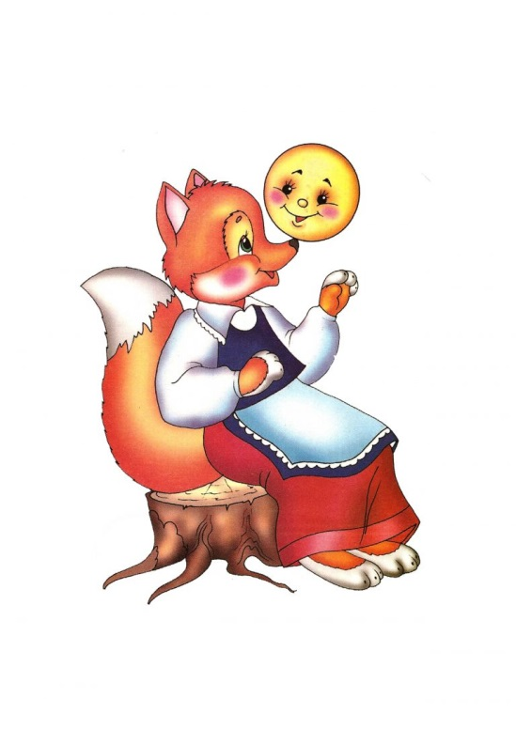
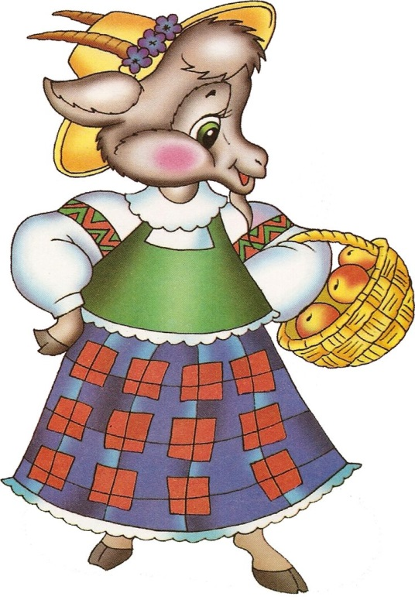
МКУК « Детская библиотека»
Старощербиновского сельского поселения
Щербиновского района

